Slide 1
Homework
다음 요구조건을 만족하는 파싱 프로그램(Parser)을 만드시오.
파싱이란 특정 기준에 맞추어 문장 단위의 문자열을 토큰(token)으로 분류하여 분석하는 과정을 말함.
Ex ) “Hello World” 문자열을 공백으로 파싱하여 각 토큰을 문자열로 생성 result : String s1 = “Hello” , String s2 = “World”
주어진 Input.txt파일을 입력 받아 다음 두가지 파싱 조건에 맞게 토큰으로 분리하고 각 결과를 Output1.txt , Output2.txt 파일에 저장.
Output1.txt : 공백으로 tokenize
Output2.txt : 쉼표(,)로 tokenize
어떠한 파일입출력 class를 사용하여도 무관함.
Storage에 대한 접근 I/O 횟수를 줄이기 위해 BufferedStream 사용!
(Hint!) Scanner 클래스의 활용
Scanner 객체에 파일입력 스트림 연결. 따라서 입력으로 들어오는 문자열에 대해 Scanner 클래스의 메소드 활용 가능. Scanner s = new Scanner( new BufferedReader(new FileReader("input.txt")));
hasNext(), next(), useDelimiter() 등의 Scanner 클래스의 메소드를 이용하여 토큰으로 분리.

Slide 2
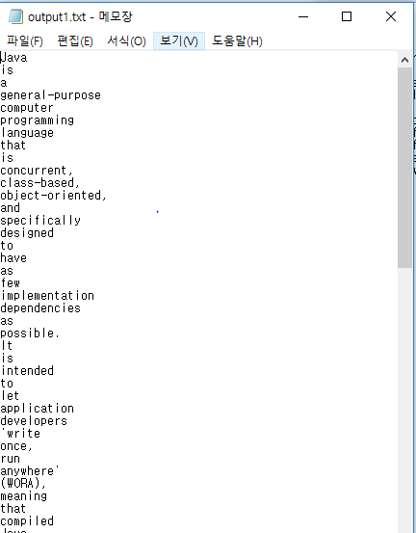
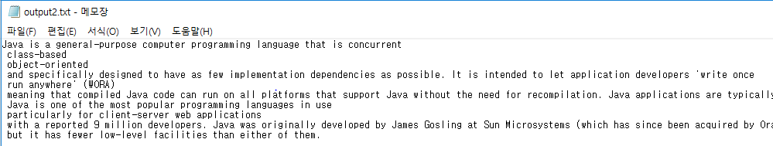
Sample
Output1.txt : 공백으로 tokenize
Output2.txt : 쉼표(,)로 tokenize

Slide 3
Homework
과제 제출
제출 자료 : 프로젝트를 압축한 압축파일
이름 : 학번과 이름을 표기
Example : 12121212_홍길동.zip
과제 기간 : 5월 15일 ~ 5월 23일 오후 11:59
기간이 지난 후 제출된 과제의 경우 예외 없이 미제출 처리됨
과제 내용 관련 질문
LA : cho4036@gmail.com
과제 채점 및 점수 관련 질문
TA : eremo2002@naver.com

